Slide 1
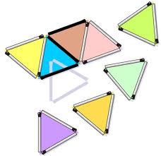
Διδασκαλία και Μάθηση των Μαθηματικών με διαδικασίες επίλυσης προβλημάτων
Μαθηματικός εγγραματισμός

Slide 2
Μαθηματικός εγγραμματισμός (mathematical literacy)
Μαθηματικός εγγραμματισμός ονομάζεται η ικανότητα του ατόμου
  να αναλύει, να ερμηνεύει και να επεμβαίνει στο κοινωνικό του περιβάλλον, χρησιμοποιώντας μαθηματικά
  να διαθέτει την ικανότητα να κατανοεί, να κρίνει, να δημιουργεί και να χρησιμοποιεί τα μαθηματικά σε μια ποικιλία ενδο- και εξω-μαθηματικών πλαισίων και καταστάσεων
  να αναπτύσσει τεκμηριωμένες κρίσεις
  να αναπτύσσει ικανότητες δυναμικής σύνθεσης και εφαρμογής της μαθηματικής του γνώση

Slide 3
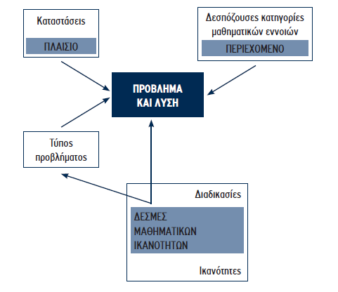
Ο μαθηματικός εγγραμματισμός δεν περιορίζεται στη γνώση -απλώς- μαθηματικών όρων, διαδικασιών και μεθόδων που διδάσκονται στο σχολείο
αλλά αναφέρεται στη δυνατότητα δημιουργικής σύνθεσης των μαθηματικών εννοιών και διαδικασιών

Slide 4
Το πρόγραμμα PISA
Διεθνές τεστ αξιολόγησης μαθητών

Slide 5
To Πρόγραμμα PISA
Το πρόγραμμα PISA (Programme for International Student Assessment) είναι μια διεθνής εκπαιδευτική έρευνα της Διεύθυνσης Εκπαίδευσης του ΟΟΣΑ.
Διεξάγεται σε τακτά χρονικά διαστήματα (κάθε τρία χρόνια), από το 2000 μέχρι σήμερα.
Σκοπός του προγράμματος PISA είναι η παρακολούθηση σε σταθερή βάση της αποτελεσματικότητας των εκπαιδευτικών συστημάτων των συμμετεχουσών χωρών με την παροχή διεθνών συγκρίσιμων στοιχείων
Στο πρόγραμμα PISA συμμετέχουν 72 χώρες και ξεκίνησε το 2000.
Κατά κανόνα, η συμμετοχή μαθητών-μαθητριών ανά χώρα στο Πρόγραμμα κυμαίνεται από 4.500 έως και 10.000 μαθητές.

Slide 6
Το πρόγραμμα PISA
Το PISA αξιολογεί πόσο καλά προετοιμασμένοι είναι οι 15χρονοι μαθητές που βρίσκονται στο τέλος της υποχρεωτικής τους εκπαίδευσης, να αξιοποιούν γνώσεις και δεξιότητες που έχουν αποκτήσει στο σχολείο, για να αντιμετωπίζουν προ βλήματα της καθημερινής ζωής.
  (Α) εξετάζει τις επιδόσεις των μαθητών σε βασικά γνωστικά αντικείμενα, όπως η Κατανόηση Κειμένου, τα Μαθηματικά και οι Φυσικές Επιστήμες.
  (Β) συλλέγει δεδομένα για παράγοντες του πλαισίου (κοινωνικο-οικονομικό και πολιτισμικό επίπεδο του μαθητή, δομή της οικογένειας, προέλευση και γλώσσα του μαθητή και της οικογένειάς του, οργάνωση σχολείου, δομικά χαρακτηριστικά του εκπαιδευτικού συστήματος) προκειμένου να διερευνήσει ενδεχόμενες συσχετίσεις τους με τις επιδόσεις των μαθητών.

Slide 7
Πώς αποτιμά το PISA τις γνώσεις και τις δεξιότητες των μαθητών;
Οι μαθητές που συμμετέχουν στο PISA συμπληρώνουν ένα φυλλάδιο που περιλαμβάνει θέματα και ερωτήσεις και από τα τρία γνωστικά αντικείμενα.
Απαντούν επίσης ένα σύντομο ερωτηματολόγιο με ερωτήσεις που αφορούν στον ίδιο τον μαθητή, την οικογένειά του, καθώς και τη στάση του απέναντι στη μάθηση και το κύριο αντικείμενο αξιολόγησης της έρευνας.
  Με αυτόν τον τρόπο αντλούνται πληροφορίες για τη συσχέτιση της επίδοσης των μαθητών με ατομικά ή οικογενειακά χαρακτηριστικά, καθώς και με κοινωνικοοικονομικούς παράγοντες, όπως η μετανάστευση, το φύλο, το μορφωτικό επίπεδο των γονέων, το οικονομικό και πολιτιστικό περιβάλλον του σχολείου κ.ά.
Υπάρχει ακόμη ένα ερωτηματολόγιο για τους διευθυντές των σχολείων που συμμετέχουν που περιέχει ερωτήσεις για το μέγεθος και τον τύπο του σχολείου, την πολιτική υποδοχής και κατάταξης των μαθητών του, αλλά και τη διαχείριση σε επίπεδο προϋπολογισμού και εκπαιδευτικών πόρων. Οι πληροφορίες που συλλέγονται μπορούν να συσχετισθούν με τις επιδόσεις των μαθητών και να συναχθούν συμπεράσματα.

Slide 8
Τι αποτελέσματα εξάγει;
Κάθε τρία χρόνια το PISA συγκεντρώνει δεδομένα για τις επιδόσεις των μαθητών και πληροφορίες για τους ίδιους τους μαθητές, τους εκπαιδευτικούς και τα σχολεία, και διαμορφώνει δείκτες που μπορούν να παρακολουθήσουν διαφορές (και ομοιότητες) στη διάρκεια του χρόνου. Η συμμετοχή των χωρών στο πρόγραμμα PISA θεωρείται σημαντική, καθώς τα αποτελέσματα της έρευνας:
Μπορούν να οδηγήσουν σε συμπεράσματα σχετικά με τις δυνατότητες των μαθητών ακόμη και μετά το τέλος της υποχρεωτικής εκπαίδευσης να συνεχίσουν να μαθαίνουν δια βίου, ώστε να ανταποκρίνονται με επιτυχία στις διάφορες προσωπικές τους ανάγκες και υποχρεώσεις, μορφωτικές, επαγγελματικές κ.λπ.
Μπορούν ακόμη να αξιοποιηθούν από τα σχολεία, την πολιτεία και τους θεσμοθετημένους φορείς της εκπαίδευσης, για τη βελτίωση της ποιότητας της παρεχόμενης δημόσιας εκπαίδευσης.
Δίνουν τη δυνατότητα σύγκρισης ανάμεσα στις διάφορες χώρες, ως προς τις επιδόσεις των μαθητών στο πρόγραμμα PISA και ως προς το μαθησιακό τους περιβάλλον.

Slide 9
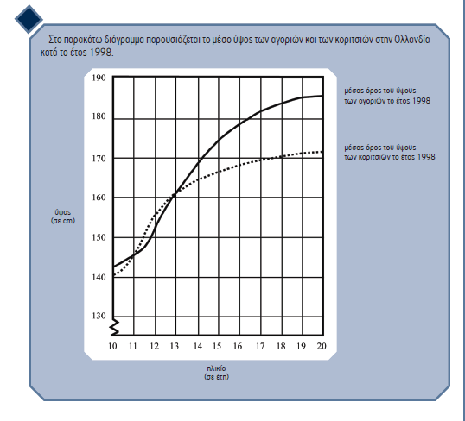
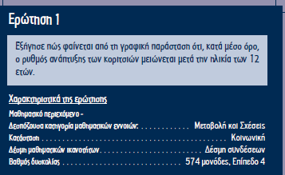
Μαθηματικός εγγραμματισμός & διαγωνισμός PISA, ένα παράδειγμα

Slide 10
Δεξιότητες του μαθητή σε επίπεδο μαθηματικού εγγραμματισμού
Ως προς το μαθηματικό περιεχόμενο η ερώτηση απαιτεί τον εντοπισμό και την ερμηνεία των αλλαγών της κλίσης σε διαφορετικά σημεία της καμπύλης και συσχέτισή της με το ρυθμό ανάπτυξης ενός φαινομένου.
Προκειμένου να απαντήσουν στην ερώτηση οι μαθητές χρειάζεται
  Να αποκωδικοποιήσουν το νόημα των μαθηματικών αναπαραστάσεων του σχήματος
  Να αναγνωρίσουν και να ερμηνεύσουν την έννοια της «φθίνουσας ανάπτυξης/αύξησης»
  Να εντάξουν την ερμηνεία τους σε μια κατάσταση κοινωνική (μεταβολή του μέσου ύψους αγοριών και κοριτσιών)
  Να συνθέσουν δημιουργικά μαθηματικές έννοιες (ρυθμός μεταβολής, κλίση καμπύλης)
  Να αναπτύξουν μια μαθηματικά τεκμηριωμένη ερμηνεία.

Slide 11
Κριτική στα διεθνή τεστ αξιολόγησης μαθητών
Πολλές χώρες προσπαθούν να υιοθετήσουν τα αναλυτικά προγράμματα των χωρών που οι μαθητές τους έχουν υψηλά σκορ στο διαγωνισμό.
Οι διαγωνισμοί PISA, έχουν δεχτεί πολλές κριτικές η κυριότερη κριτική είναι ότι προωθούν σιωπηρά την ιδέα ενός παγκόσμιου μαθηματικού προγράμματος σπουδών
  ένα πρόγραμμα σπουδών στο οποίο θα ακολουθήσουν όλα τα εκπαιδευτικά συστήματα

Slide 12
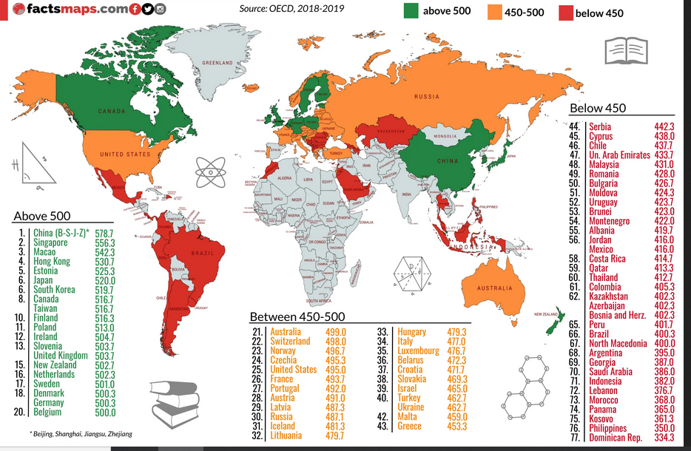

Slide 13
Σύγχρονες γενικές θεωρήσεις του μαθηματικού εγγραματισμού
Να γνωρίσουν όλοι οι μαθητές την ανάπτυξη των μαθηματικών σε όλες τις ηπείρους και σε όλους τους πολιτισμούς ως μια ανθρώπινη δραστηριότητα, μια δραστηριότητα αδιαχώριστη από την ιστορία της ανθρωπότητας.
  Είναι επομένως σημαντικό να απεικονίζονται τα μαθηματικά ως μια ζωντανή επιστήμη.
Πρέπει να αναλογιστούν για το ρόλο που έπαιξαν τα μαθηματικά και εξακολουθούν να παίζουν στην επιστημονική, τεχνολογική, οικονομική και κοινωνική ανάπτυξη.
Πρέπει να επιτρέψει στους μαθητές να εξασκήσουν τρόπους μαθηματικής σκέψης και μαθηματικού συλλογισμού και να κατανοήσουν τη δύναμη αυτής της σκέψης.
Πρέπει να προετοιμαστούν για την περαιτέρω κατάρτιση εκείνων που θα εισέλθουν σε επαγγέλματα που απαιτούν γνώση προηγμένων μαθηματικών.
  όπως στους νέους τομείς εφαρμογής των μαθηματικών, τα νέα μαθηματικά εργαλεία που παρέχονται από τους υπολογιστές.
Θα πρέπει να δοθεί ιδιαίτερη έμφαση
  στη σύνδεση των μαθηματικών, εκτός από την ιστορική τους αλληλεπίδραση με τη φυσική, με την επιστήμη των υπολογιστών, την οικονομία και τη βιολογία,
  αλλά και στις εσωτερικές εξελίξεις που εμφανίζονται στα ίδια τα μαθηματικά με την αυξανόμενη σημασία στα διακριτά μαθηματικά και τις πιθανότητες.
(Artigue, 2012)

Slide 14
Ενδεικτική βιβλιογραφία
Artigue, M. (2012). Challenges in basic mathematics education. Paris: UNESCO.
OECD, Attracting, Developing and Retaining Effective Teachers –Final Report: Teachers Matter. Paris: OECD, 2005. 240 p.
OECD, Encouraging Students’ Interest in Science and Technology Studies. Paris: OECD, 2008. 17 p.
OECD PISA (2015). http://www.fldoe.org/accountability/assessments/national-international-assessments/pisa.stml

